Slide 1
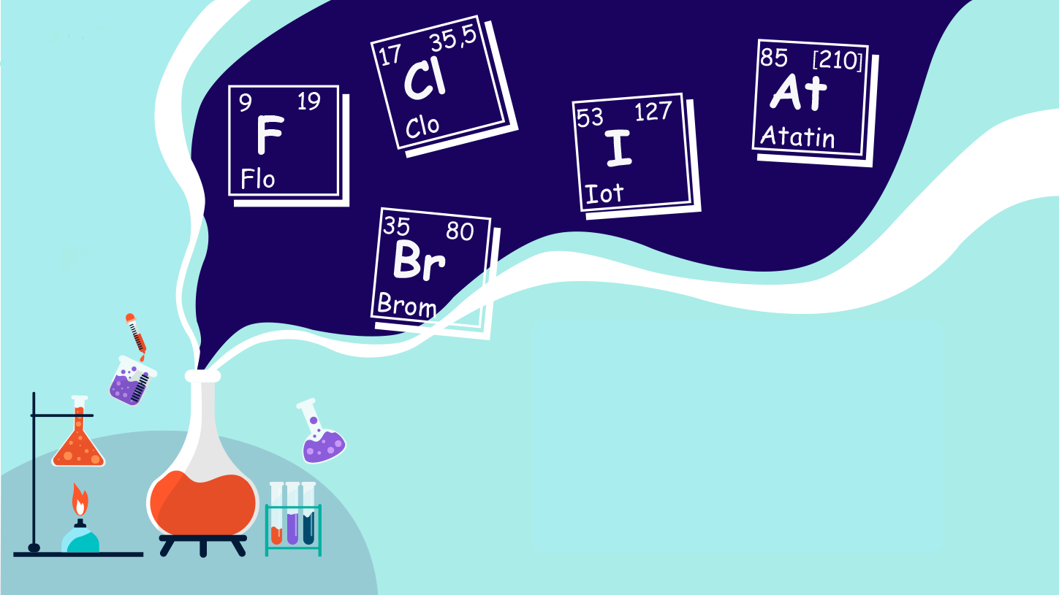
CHƯƠNG 7. NHÓM VIIA
Bài 17. TÍNH CHẤT VẬT LÝ VÀ HÓA HỌC CÁC
ĐƠN CHẤT NHÓM VIIA

Slide 2


Khi nhạc nổi lên, các HS trong lớp sẽ lần lượt chuyền mũ cho nhau theo hang ngang, từ trên xuống dưới. Nhạc dừng, HS nào đang giữ mũ sẽ phải kể tên một nguyên tố halogen hoặc một hợp chất trong tự nhiên có chứa halogen mà em biết.

Slide 3
I. Trạng thái tự nhiên.
Các nguyên tố nhóm halogen | F₂ | Cl₂ | Br₂ | I₂
Trạng thái tự nhiên | Quặng fluorite CaF₂, fluorapatite Ca₅(PO₄)₃F, cryolite Na₃AlF₆ | Nước biển, quặng halite NaCl (muối mỏ), syvite KCl… | Quặng bromargytite AgBr | Quặng iodargyrite AgI
- Trong tự nhiên, các halogen tồn tại ở dạng hợp chất, chủ yếu là các muối halide.
- Clo là nguyên tố halogen chiếm hàm lượng lớn nhất.

Slide 4
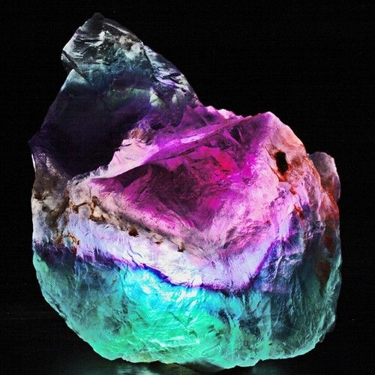
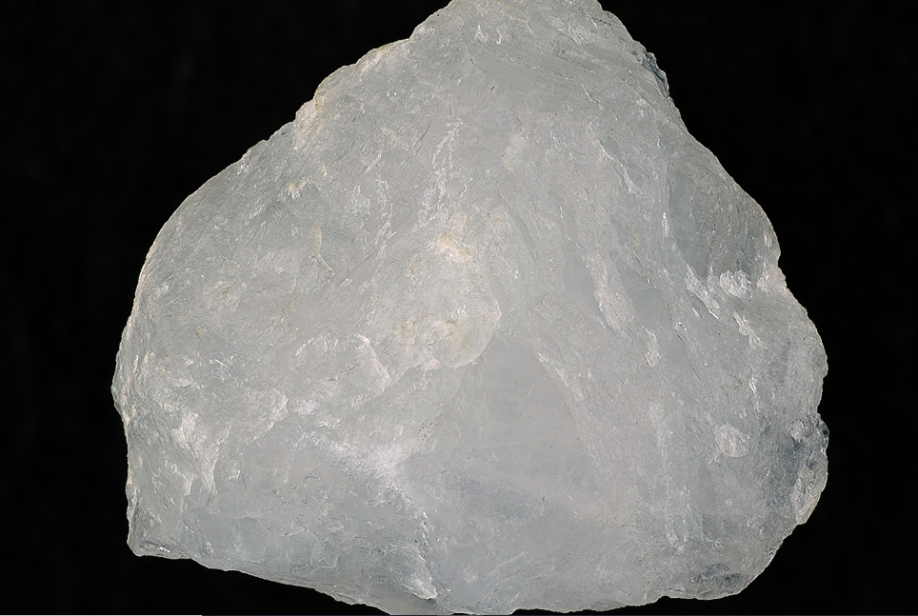
Criolite
Flourite

Slide 5
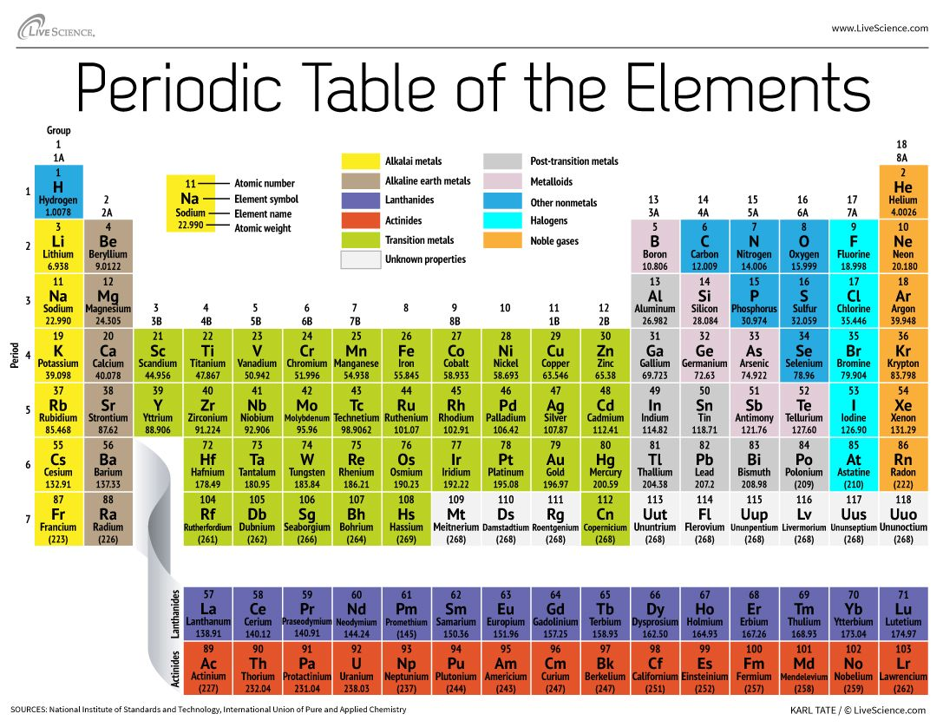

Slide 6
II. VỊ TRÍ – CẤU HÌNH ELECTRON NGUYÊN TỬ
Các nguyên tố nhóm halogen | F₂ | Cl₂ | Br₂ | I₂
Vị trí | Ô số 9 chu kì 2 | Ô số 17 chu kì 3 | Ô số 35 chu kì 4 | Ô số 53 chu kì 5
Cấu hình electron | 1s²2s²2p⁵ | [Ne]3s²3p⁵ | [Ar] 3d¹⁰4s²4p⁵ | [Kr] 4d¹⁰5s²5p⁵

Slide 7
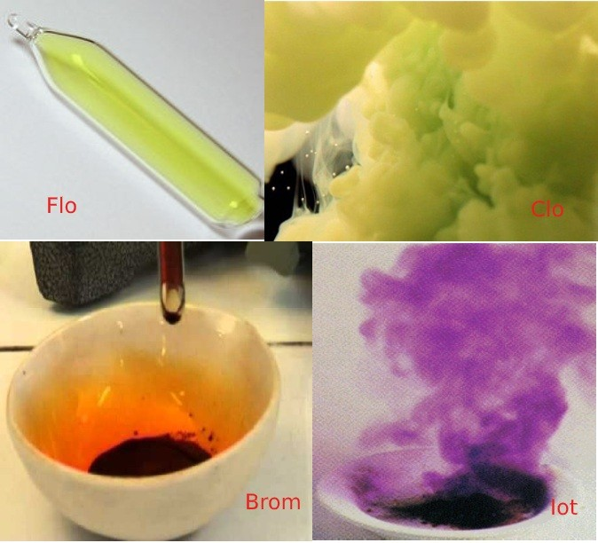
III. TÍNH CHẤT VẬT LÝ
Chia lớp làm 8 nhóm. Các nhóm tìm hiểu về tính chất vật lý của flourum, chlorum, bromum, iodum và hoàn thành phiếu số 2. GV sẽ gọi bất kì để trả lời.

Slide 8
 | Đặc điểm |  |  | F₂ |  |  | Cl₂ |  |  | Br₂ |  |  | I₂
 | Trạng thái (state)
 | Màu sắc
 | Nhiệt độ nóng chảy (ºC)
 | Nhiệt độ sôi (ºC)
 | Độ âm điện
Gas
Gas
Liquid
Solid
Lục nhạt
Vàng lục
Nâu đỏ
Đen tím
-219,6
-101,0
-7,3
113,6
-188,1
-34,1
-59,2
189,5
3,98
3,16
2,96
2,66

Slide 9
IV. Tính chất hóa học
Cấu hình electron:
-> dễ nhận 1e -> tính oxi hóa mạnh
- Tạo liên kết cộng hóa trị trong các hợp chất.
ns²np⁵

Slide 10
1. Fluorine
Người tìm hiểu tính chất và viết PTHH | Tác nhân phản ứng với Fluorum | Tính chất | PTHH
HS… | Iron Zinc
HS… | Hidroxide. Sulfur.
HS……. | Hidrogen oxide.
HOẠT
ĐỘNG
NHÓM

Slide 11

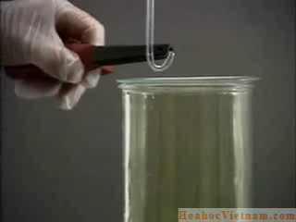
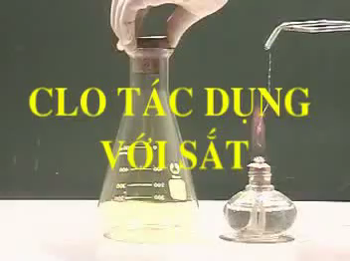
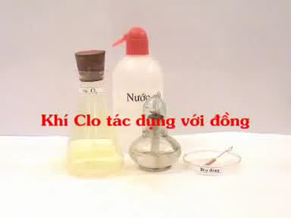


Slide 12
2. Chlorine
Người ghi hiện tượng và PTHH | Tác nhân phản ứng với Chlorum | Hiện tượng | Phương trình hóa học
HS………. | Iron
HS………. | Copper
HS………. | Hidrogen
HS…….... | Giấy màu.
HS…….... | DD NaOH

Slide 13
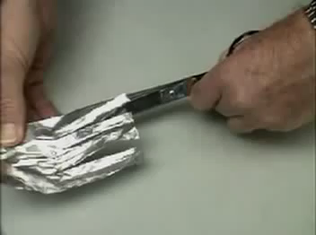
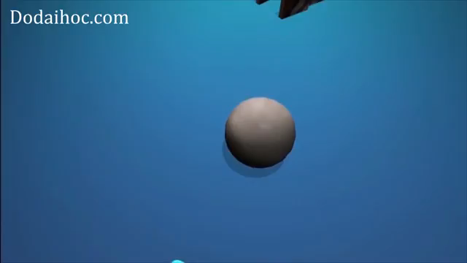

Slide 14
3. Bromine và Iodine
Người ghi hiện tượng và PTHH | Tác nhân phản ứng với Bromum | Hiện tượng quan sát được | Phương trình hóa học đề xuất
HS ………. | Lá aluminium
HS ………. | DD sulfur dioxide

Slide 15
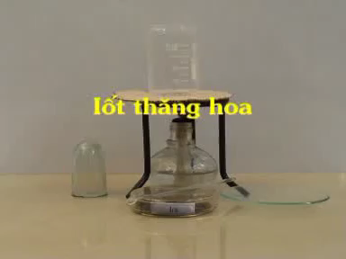

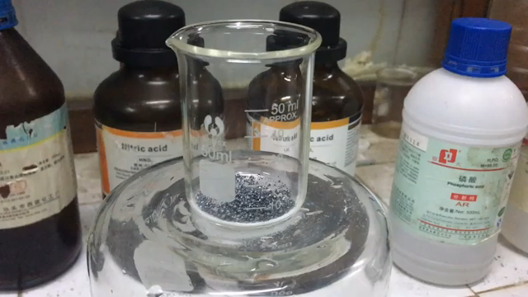

Slide 16
Người ghi hiện tượng và PTHH | Tác nhân phản ứng với iodum | Hiện tượng quan sát được | Phương trình hóa học đề xuất
HS …… | Lá aluminium
HS……… | Nhiệt độ
HS………. | Hồ tinh bột

Slide 17
4. So sánh phản ứng của các halogen với hydrogen
Khả năng phản ứng của các halogen với hydrogen thay đổi thế nào khi đi từ F₂ đến I₂?
Khả năng phản ứng với hydrogen giảm dần khi đi từ florine đến iodine.

Slide 18
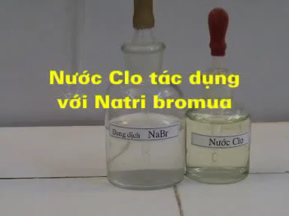
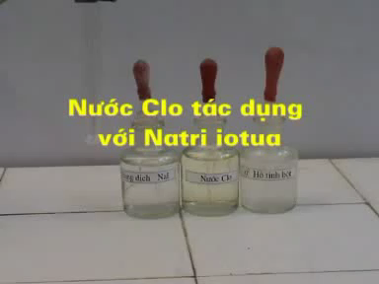
5. Phản ứng với dung dịch muối halide

Slide 19
NaBr + Cl₂ -> NaCl + Br₂
NaI + Cl₂ -> NaCl + I₂
I₂ làm hồ tinh bột hóa xanh.
Các halogen đứng trước (trừ florine) sẽ đẩy được các halogen đứng sau ra khỏi muối.

Slide 20

V. Ứng dụng
Quan sát video sau và ghi nhớ các thông tin về ứng dụng của halogen.

Slide 21
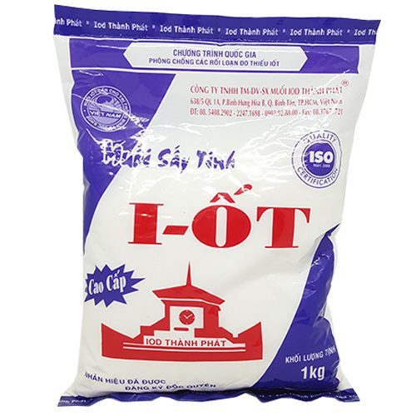
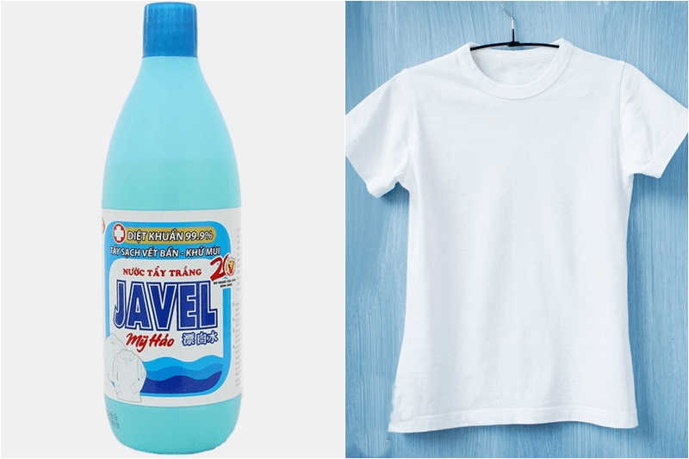
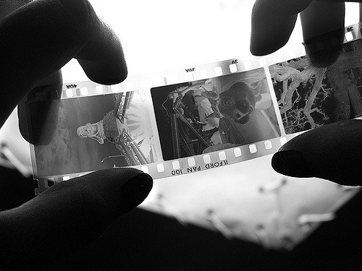
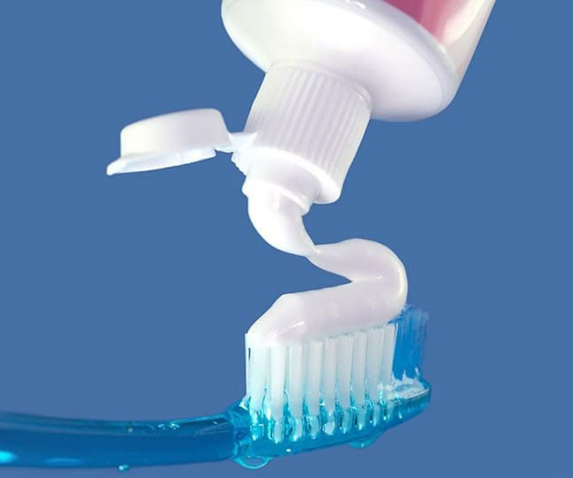

Slide 22

15 phút

Slide 23


Slide 24
DẶN DÒ
Luyện tập viết các PTHH chứng minh tính chất của các halogen.
Vẽ lại sơ đồ tư duy bản thân tâm đắc nhất trong tiết vào vở.
Tìm hiểu về hydrogen halide và một số phản ứng đặc trưng của ion halide.

